Slide 1
新浪微博 02-环境搭建
讲师：李明杰
技术博客：http://www.cnblogs.com/mjios
新浪微博：http://weibo.com/exceptions

Slide 2
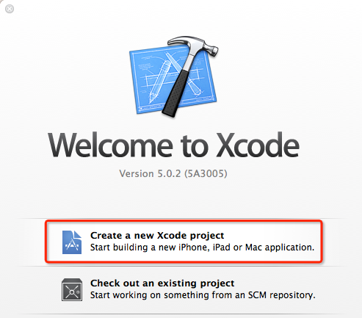
新建项目

Slide 3
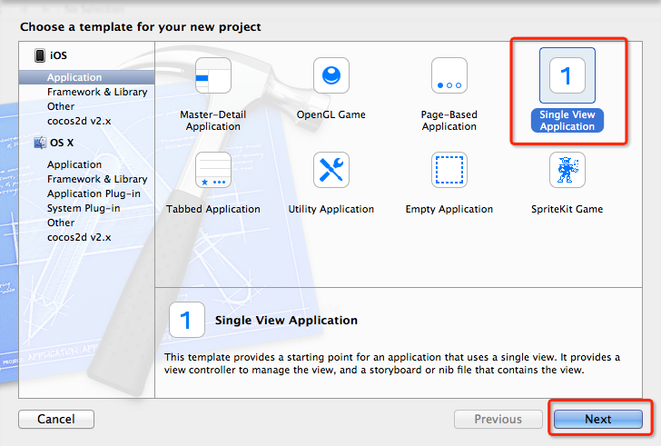
新建项目

Slide 4
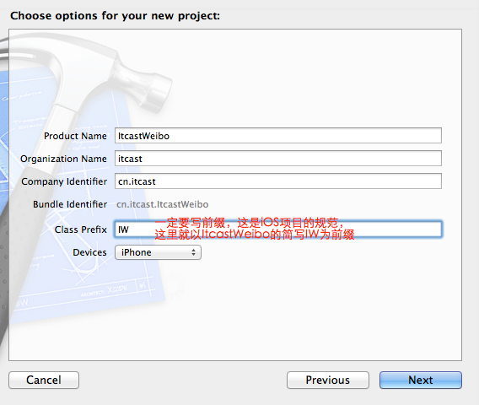
新建项目

Slide 5
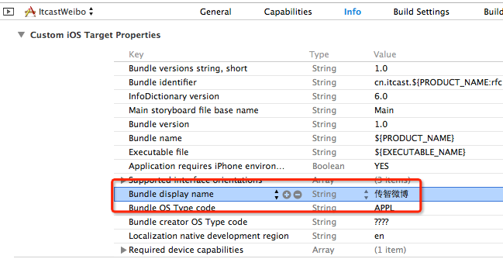
更改软件名称

Slide 6
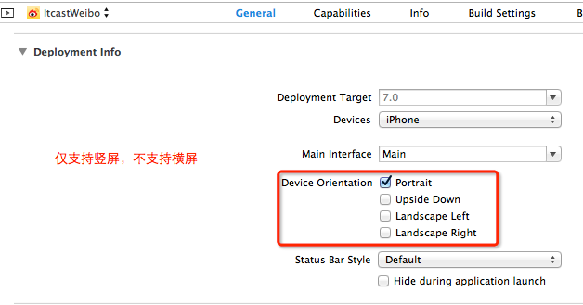
设备的屏幕方向

Slide 7
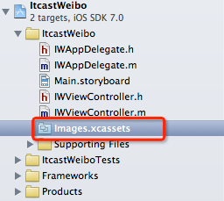
打开图片资源集

Slide 8
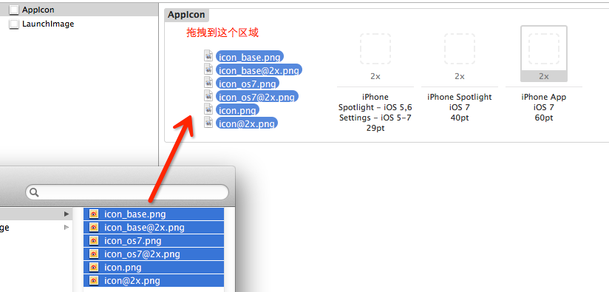
软件图标

Slide 9
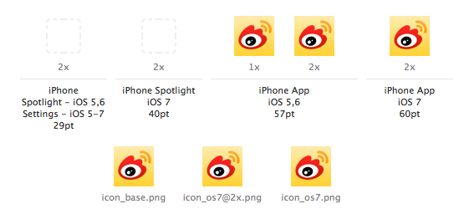
软件图标

Slide 10
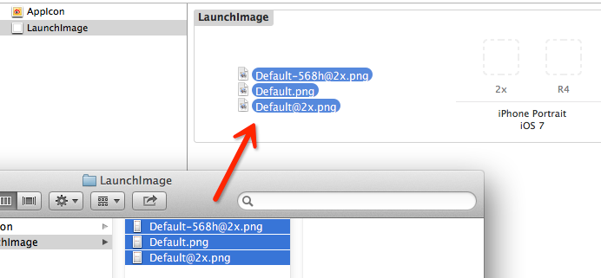
启动图片

Slide 11
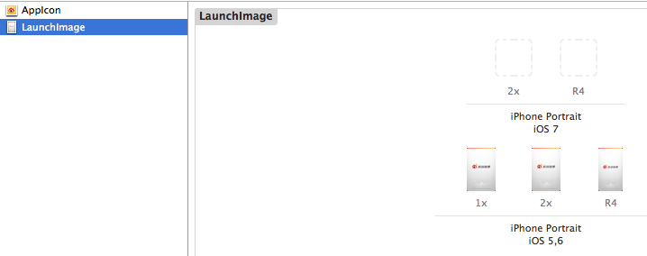
启动图片

Slide 12
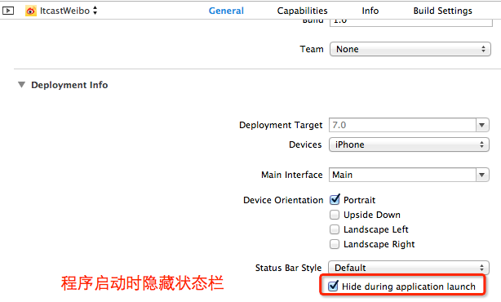
启动设置

Slide 13

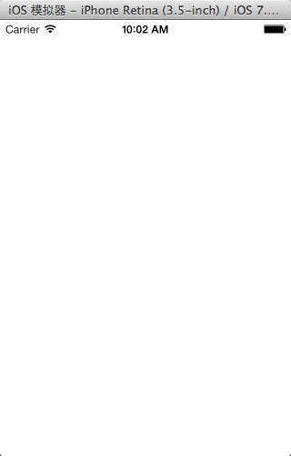
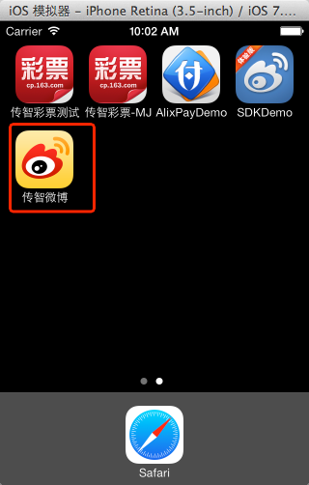
运行程序

